Slide 1


ỦY BAN NHÂN DÂN PHƯỜNG PHÚC LỢI
TRƯỜNG MẦM NON BAN MAI XANH
LÀM QUEN VĂN HỌC
Đề tài: Thơ: Ong và Bướm
Lứa tuổi: 24-36 tháng

Slide 2

Cô và trẻ cùng hát bài:
“ Kìa con bướm vàng”.
- Cô dẫn dắt trẻ vào bài

Slide 3
Thơ “Ong và bướm”
- Cô giới thiệu tên bài thơ, tên tác giả
- Cô đọc lần 1 cho trẻ nghe: Đọc chính xác thể hiện điệu bộ cử chỉ

Slide 4
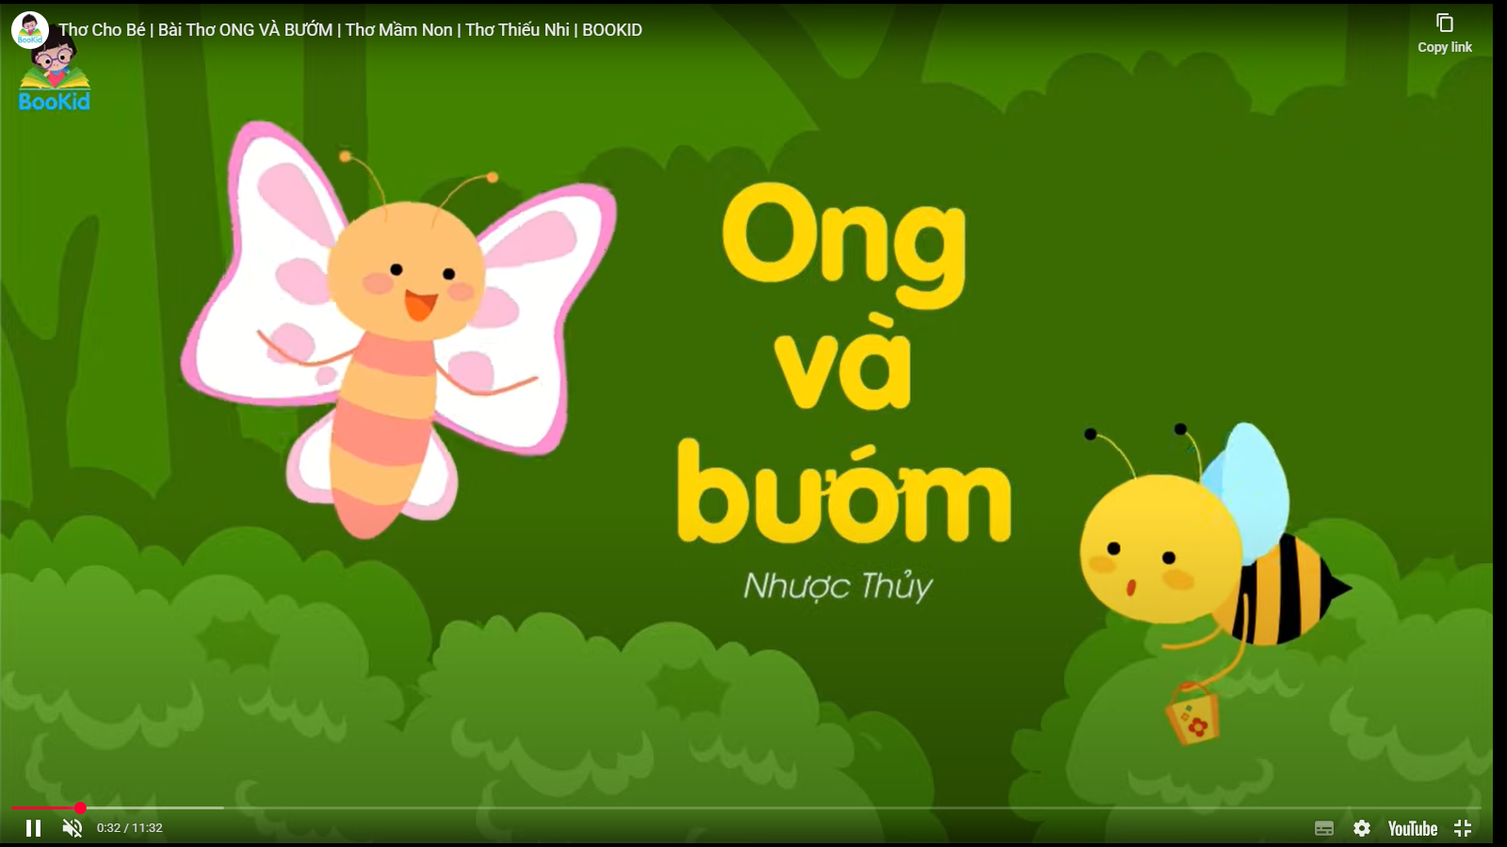
Lần 2: Kết hợp tranh thơ minh họa.

Slide 5

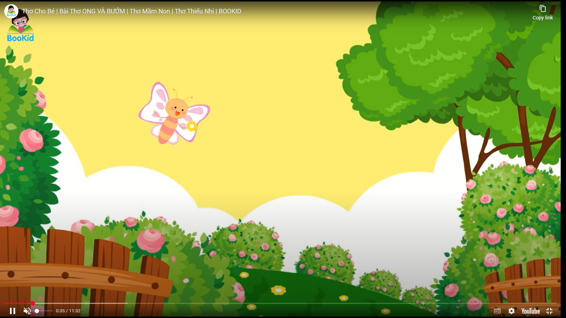
Con bướm trắng
Lượn vườn hồng

Slide 6
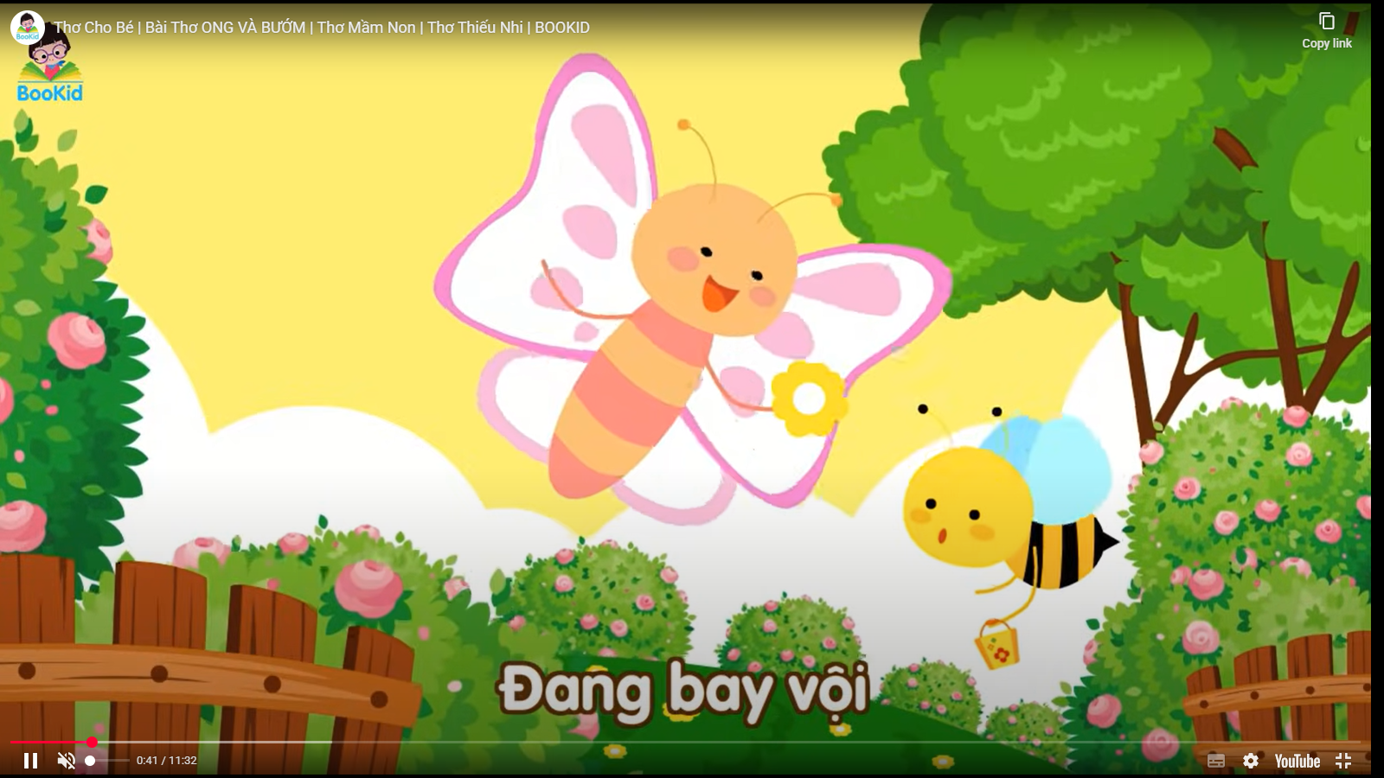
Gặp con ong

Slide 7
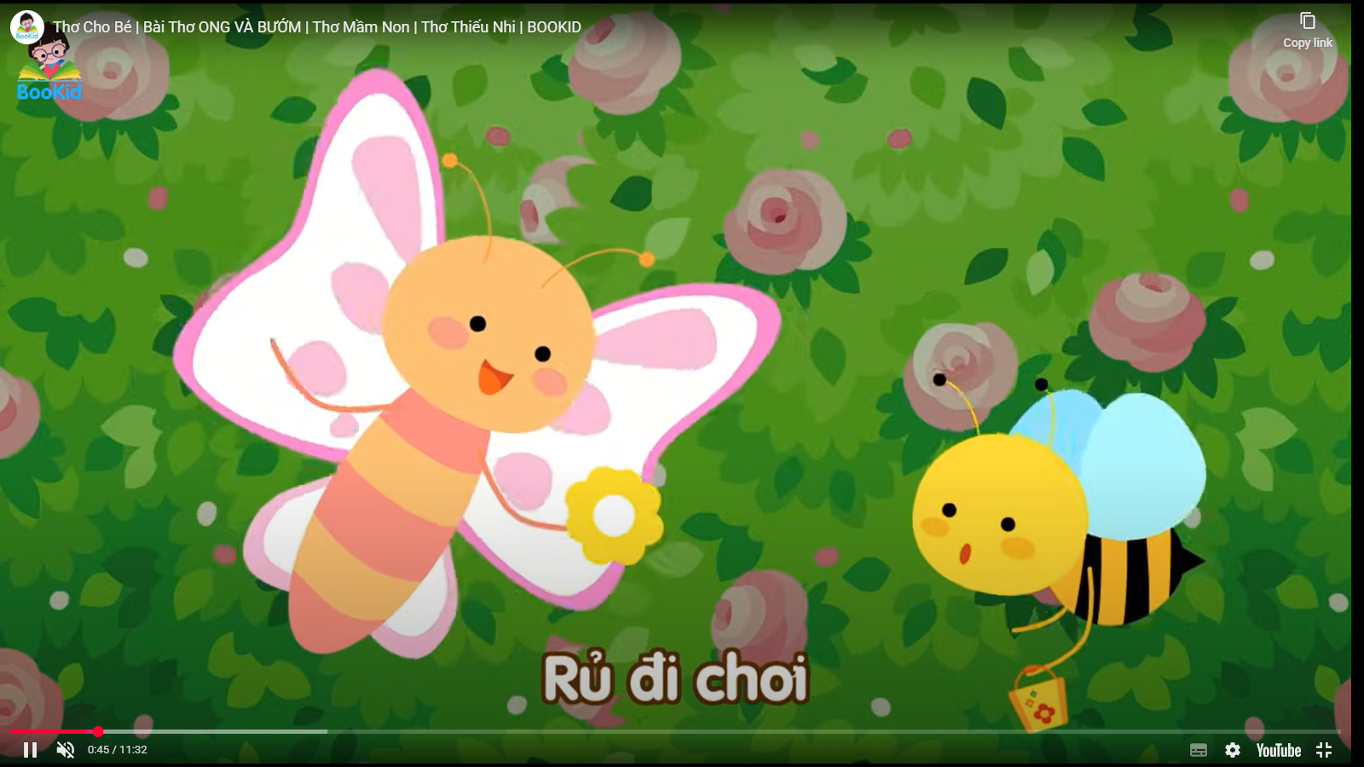
Bướm liền gọi

Slide 8
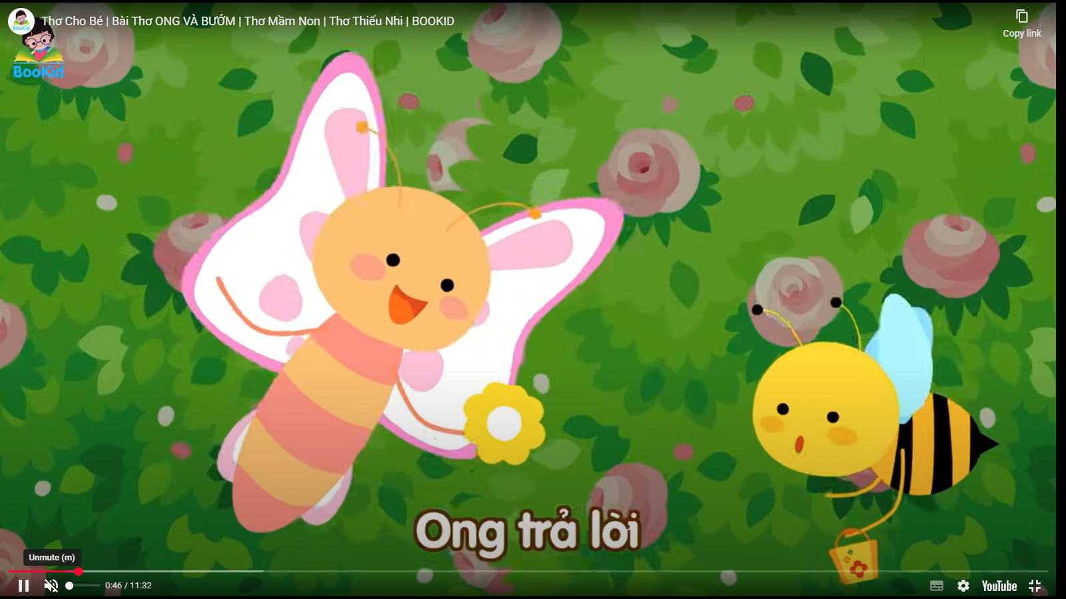
Tôi còn bận

Slide 9
Mẹ tôi dặn
Việc chưa xong

Slide 10
Đi chơi rong
Mẹ không thích

Slide 11
Cô giảng nội dung bài thơ:
Bài thơ nói về bạn bướm thích rong chơi, gặp bạn ong bướm rủ đi chơi cùng, nhưng bạn ong biết vâng lời mẹ dặn chưa xong việc thì chưa được chơi.

Slide 12
Cô đàm thoại trích dẫn.
Con bướm trắng bay lượn ở đâu?
“Con bướm…..vườn hồng”
Bướm gặp ai? “Gặp con ong…..bay vội”
Bướm đã rủ ong đi đâu? “Bướm ……đi chơi”
Ong đã trả lời bướm như thế nào? “Ong…..còn bận”
Mẹ ong đã dặn ong như thế nào? “Mẹ……không thích”

Slide 13
Dạy trẻ đọc thơ: Cô cho trẻ đọc 3 lần
Tổ đọc 3 lần
Nhóm đọc 2 – 3 lần
Cá nhân 1 – 2 lần
Cô chú ý sửa sai, sửa ngọng cho trẻ trong quá trình trẻ đọc

Slide 14
Giáo dục: Trẻ biết vâng lời người lớn,
không rong chơi la cà khi chưa làm xong việc của mình.

Slide 15
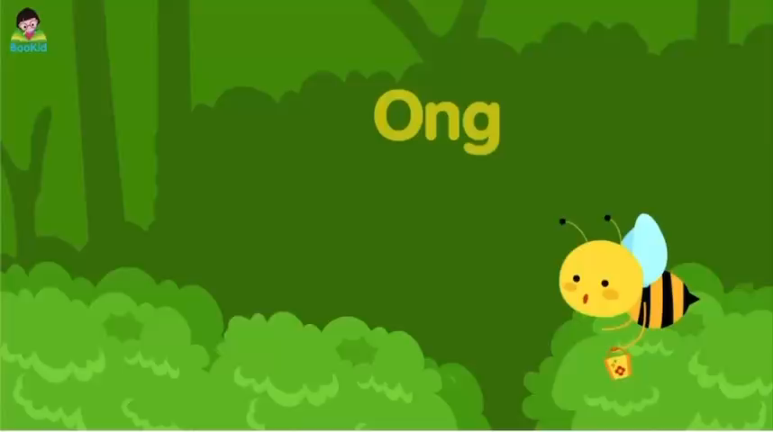

Slide 16
Kết thúc

